Slide 1
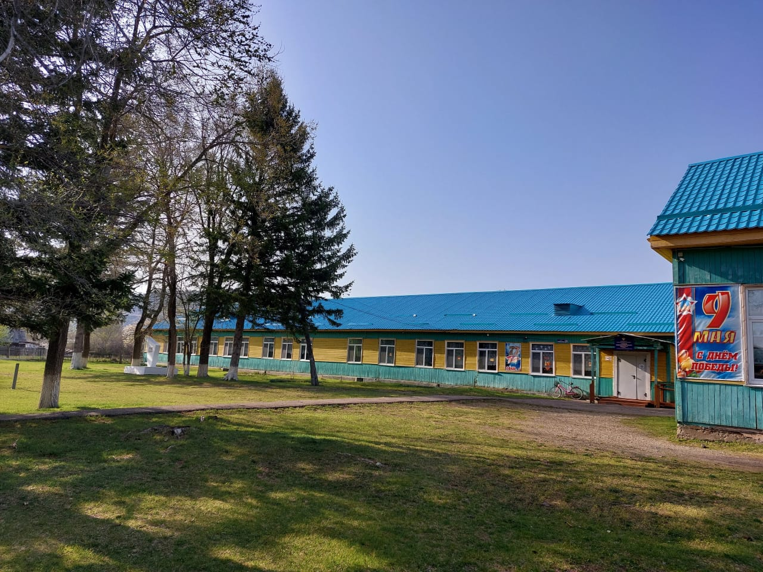
Организации занятости и трудоустройства несовершеннолетних, включая малозатратные формы
в летний каникулярный период 2024 года
МКОУ СОШ №8 с. Уборка

Slide 2
Пояснительная записка
Организация отдыха, оздоровления и занятости детей и молодёжи является одним из приоритетных направлений социальной политики, важным аспектом образовательной деятельности, который позволяет сделать педагогический процесс непрерывным в течение всего года.
Каникулы – важный период в жизни детей и подростков. Для педагогов это время связано с особой ответственностью.
Как свидетельствует опыт работы учреждение образования, оставление детей и подростков без педагогического влияния в период летних каникул чревато неприятными последствиями: в условиях избытка свободного времени и отсутствия контроля взрослых возникают условия для их асоциального поведения, приобщения к курению, злоупотреблению алкоголем, организации опасных забав, ведущих к травматизму, совершению противоправных действий. Предоставленные сами себе дети подвержены влиянию улицы, дорожно-транспортным происшествиям, несчастным случаям, они невольно попадают в группы риска.
Поэтому очень важно качественно и ответственно решить непростой вопрос: как, с помощью каких форм и методов, организовать каникулярное время так, чтобы обучающиеся хорошо отдохнули, поправили здоровье, набрались сил, пополнили свои знания, научились чему-то новому, приобрели новых друзей и при этом находились под контролем взрослых. Важно также, чтобы выбранные формы и методы занятости и отдыха детей были реалистичны с точки зрения имеющихся средств и сил (материальных, финансовых, творческих и т.д.).

Slide 3
В летний период учреждение образования по-прежнему остается главным организатором занятости, отдыха и оздоровления детей, организуя не только социальную защиту, работу по профилактике преступлений и правонарушений учащихся, но и способствуя творческому развитию, обогащению духовного мира и интеллекта детей и подростков, их социализации с учетом реалий современной жизни через организованные формы.
Планируя воспитательную работу по занятости и оздоровлению детей на лето 2024 года, прежде всего необходимо учитывать контингент детей, обучающихся в школе. На конец года был проведен социально- психологический анализ семей обучающихся в МКОУ СОШ № 8, исходя из этого, были сделаны следующие выводы: в государственной поддержке нуждаются обучающиеся из:
Учащихся «группы риска» ( в том числе на ВШУ; на учёте в КДН и ЗП; на учёте в ОУУП и ПДН)- 0
Учащихся-инвалидов -2
Семей социального риска/в них детей -1/3
Неполных семей/ в них детей -12/16
Многодетных семей/ в них детей -16/32
Детей сирот-3
Опекаемых детей - 5
Малообеспеченных семей/ в них детей-19/36
В том числе семей, зарегистрированных в отделе по Чугуевскому мо департамента труда и социального развития Приморского края/ в них детей-3/10
Семей переселенцев и беженцев-0

Slide 4
При анализе организации занятости, трудоустройства и отдыха несовершеннолетних в летний каникулярный период 2023 года, изученив потребности детей и их родителей в организации отдыха и занятости детей по месту жительства, данных о состоянии здоровья детей и подростков, было выявлено:
- потребность детей в оздоровлении и невозможность родителей обеспечить их в летний период из-за низкого материального состояния
- готовность обучающихся МКОУ СОШ №8 с. Уборка к трудовой деятельности с целью обустройства школы и территории
- жэелание учащихся 7-10 классов заработать в летний период.
Исходя из вышеизложенного, МКОУ СОШ № 8 с. Уборка на летний период 2024 года планирует открыть ДОЛ «Солнышко» по месту жительства с дневным пребыванием 3 смены:
24.05-14.06.2024 г.- 1 смена
18.06-08.07.2023 г.-2 смена
12.07-01.08.2024 г.-3 смена.
Так же планируется трудоустройство несовершеннолетних в возрасте 14-18 лет.

Slide 5
Цель летней кампании
Содействие жизненному, психическому,
интеллектуальному,
нравственному и духовному развитию детей, решение проблемы занятости детей в каникулярное время
Совершенствование системы оздоровления,
занятости детей и подростков в современных условиях летнего отдыха.

Slide 6
Задачи летней кампании
Обеспечение доступности труда, организованного отдыха и оздоровления всех категорий детей и подростков.
Совершенствование подготовки педагогических кадров, занимающихся организацией летней оздоровительной кампании.
Усиление работы с детьми из многодетных и неполных семей, детей, оставшихся без попечения родителей.
Дальнейшее развитие системы летнего каникулярного оздоровления детей
Обеспечение требований к безопасности детей в период летнего отдыха.
Использование малозатратных форм отдыха и оздоровления

Slide 7

Реализуются через основные направления:
Направления
Культурно-
досуговые и
спортивно-
массовые
мероприятия
Занятость
подростков
Работа ДОЛ
«Солнышко»
с дневным
пребыванием
детей

Slide 8
О работе детского оздоровительного лагеря с дневным пребыванием «Солнышко» основаного на базе
МКОУ СОШ №8 с. Уборка на лето 2024 год
Организация лагерей дневного пребывания - одна из интереснейших и важнейших форм работы с детьми в летний период.
Основная миссия лагеря дневного пребывания - организация свободного времени детей, отдыха, их здоровья в летний период.
Детский оздоровительный лагерь дневного пребывания «Солнышко» основан на базе МКОУ СОШ №8 с. Уборка.
Дети будут находится в лагере с 09 .00 до 16.00 часов.
Лагерь создан с целью реализации права каждого ребенка на полноценный отдых, оздоровление, укрепление здоровья, удовлетворение интересов и духовных запросов, согласно духовным потребностям детей школьного возраста. По программе РДДМ «Орлята России». Данная программа по своей направленности является патриотической с включением элементов экологического воспитания.

Slide 9
Режим дня
09.00-09.30 – приём детей, санитарный осмотр.
09.30-10.00–зарядка, туалет.
10.00- 10.10 - Перекличка отрядов, информация о предстоящих событиях дня, поднятие государственного флага РФ с исполнением гимна РФ, Утренняя линейка.
10.10 -10.30 – Завтрак. Начинается с творческой презентации меню, которая включает информацию о пользе продуктов.
10.30-12.00 – Работа по программе лагеря, по плану отрядов, общественно-полезный труд, работа кружков. Обязательно чередование спокойного и активного видов деятельности.
12.00-13.00 – Оздоровительные процедуры. Рекомендуются подвижные игры и прогулки на свежем воздухе, принятие солнечных ванн.
13.00-13.30 – Обед. Знакомство отрядов с меню, представленным на обед.
13.30-14.30 – Свободное время. В это время дети могут поиграть в спокойные настольные игры, почитать книги, порисовать.
14.30-15.00- Подвижные игры.
15.30 – 16.00 - Время для подведения с детьми итогов дня, проведения анализа. Уборка помещений, уход домой.

Slide 10
В области организации воспитательной деятельности:
- разработан план работы и основные мероприятия.
Индивидуально оценивается каждый ребенок согласно оценке «Обязательных показателей», будут проводится антропометрические (масса, рост) данные.
Все данные в начале и в конце вносятся в таблицу. Также медицинским работником в обязательном порядке, будет проводится оценка питания; качеством поступающих продуктов.
В меню включены свежие фрукты, овощи, молочные, мясные продукты.
В течении всей летней площадки будут проводится утренняя гимнастика, спортивные соревнования, прогулки, подвижные игры на свежем воздухе.

Slide 11
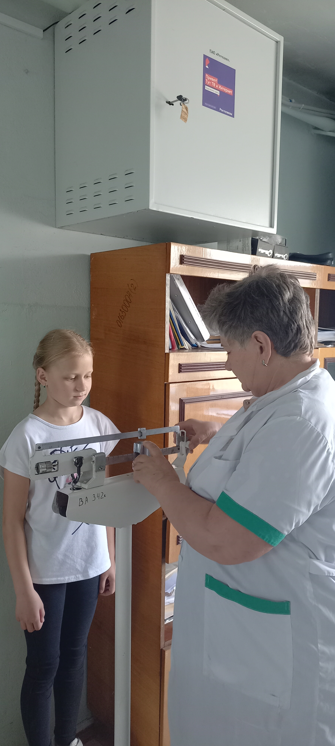
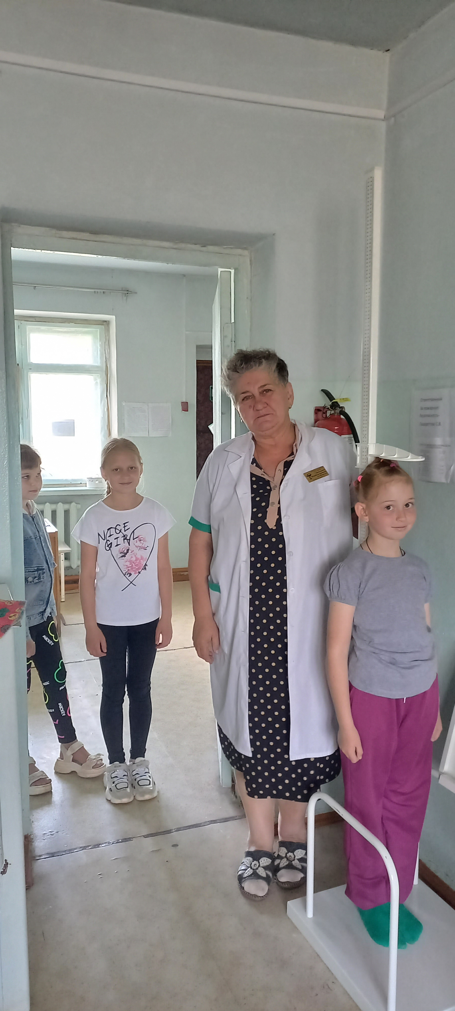
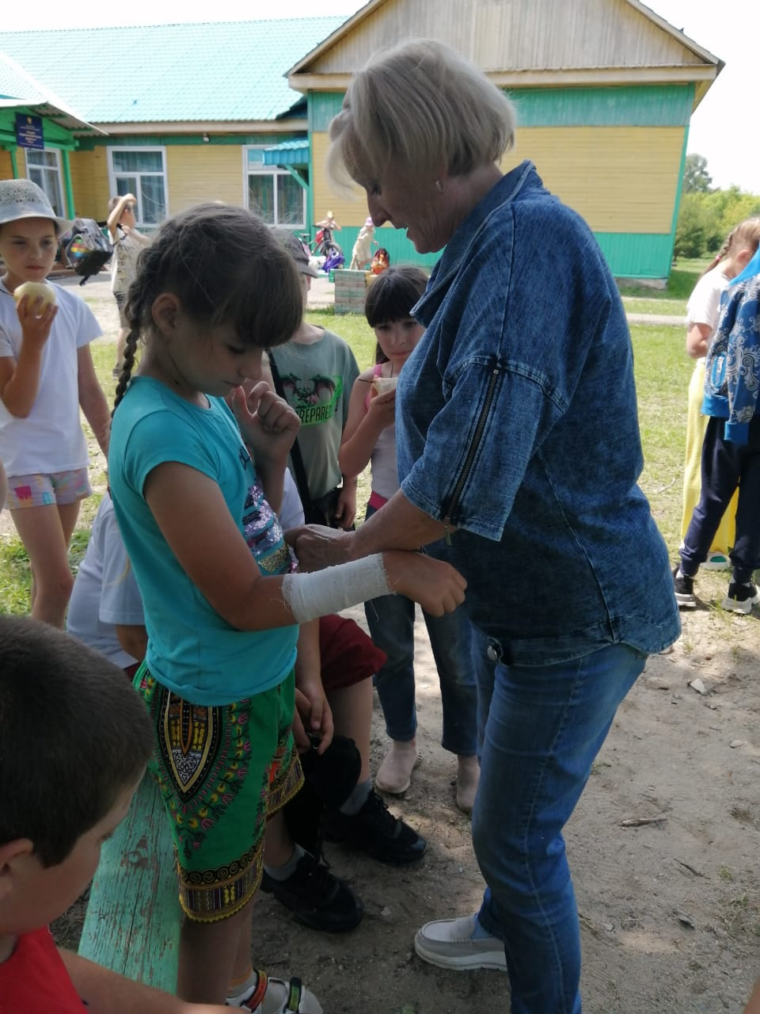

Slide 12
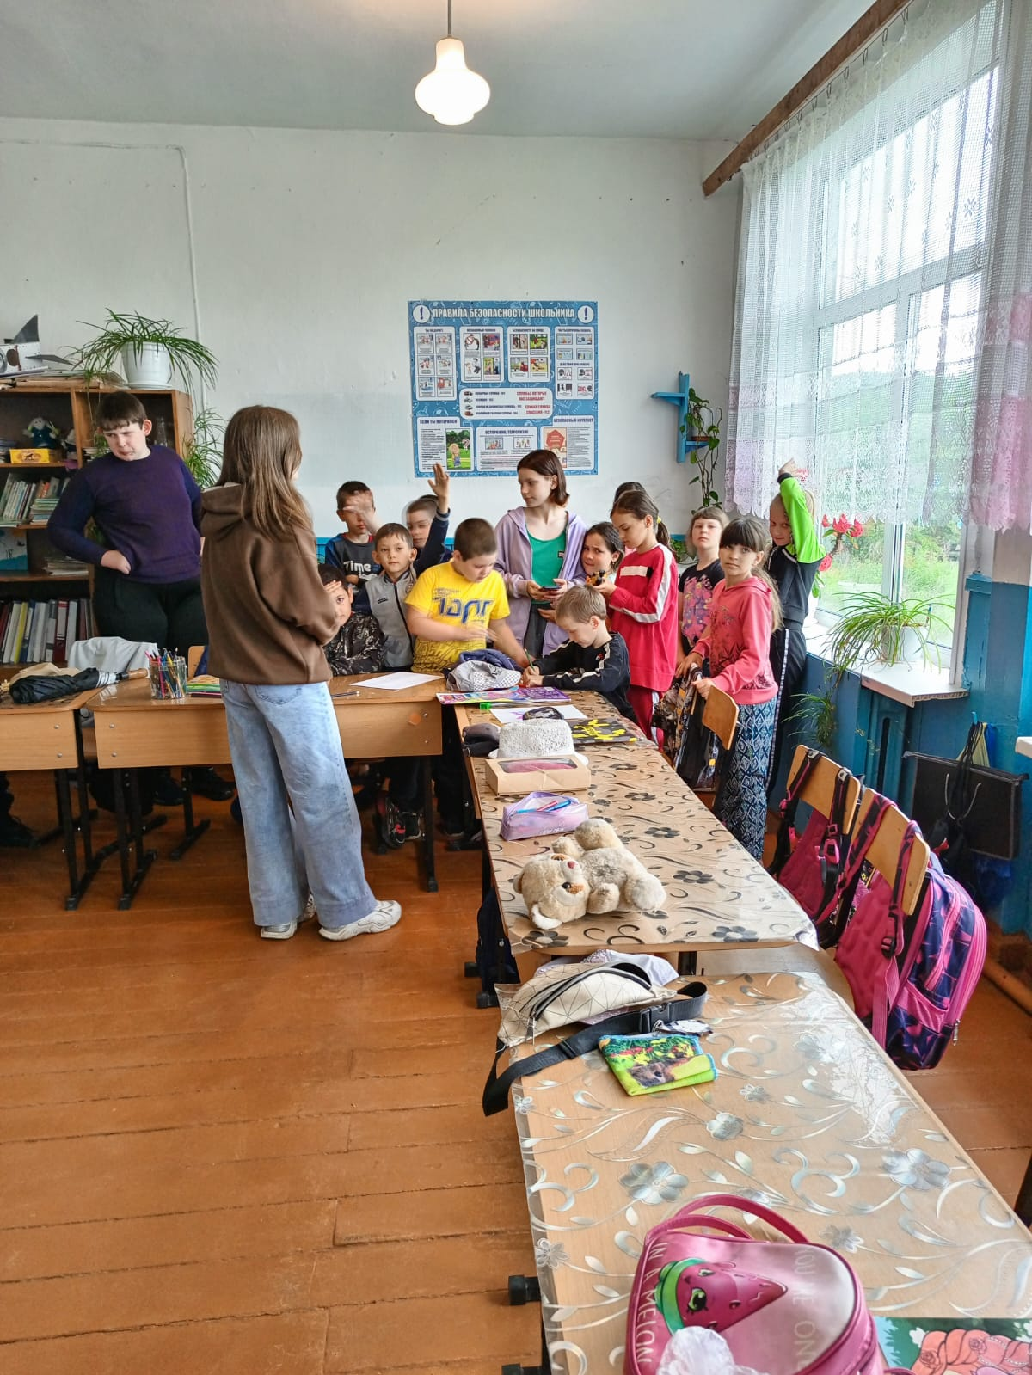
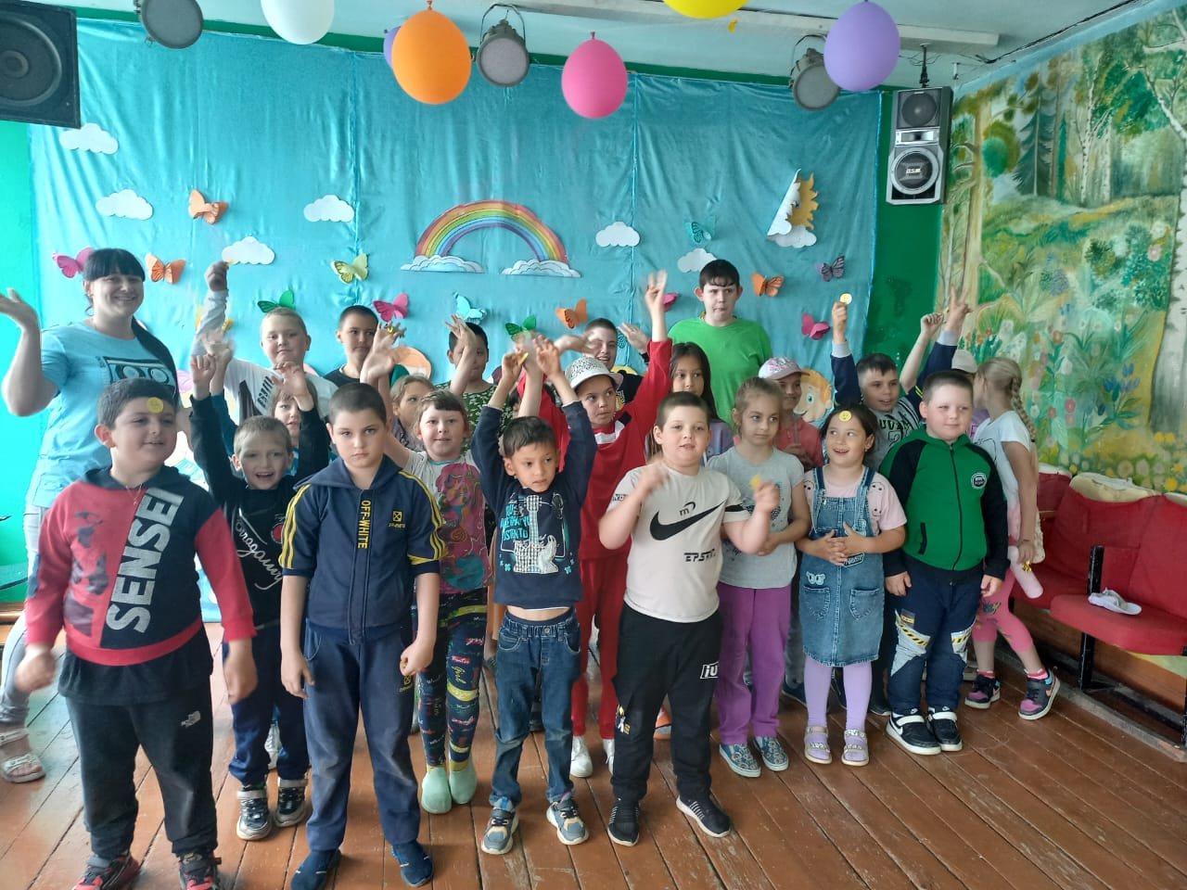
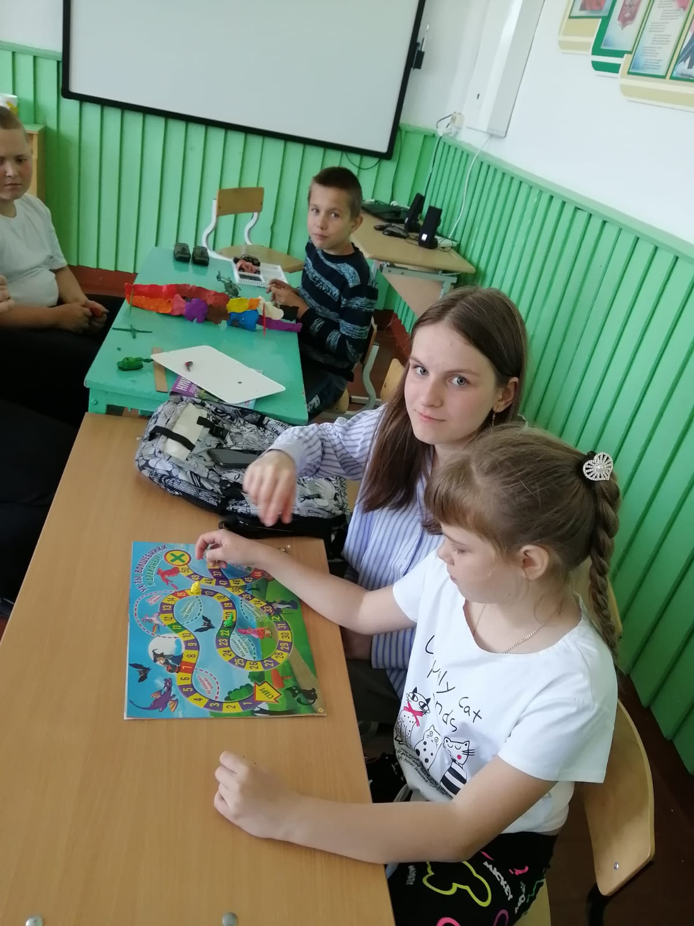
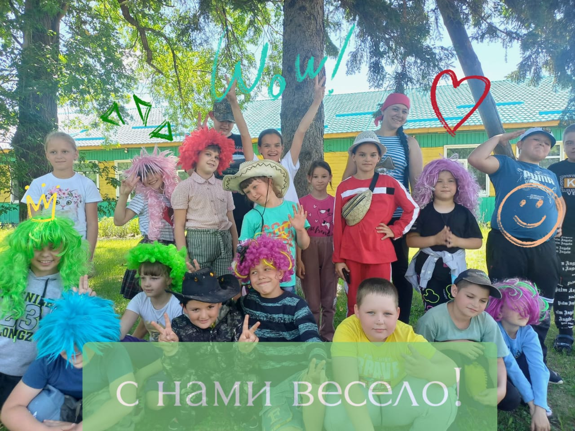
Культурно - досуговые и спортивно-массовые мероприятия

Slide 13
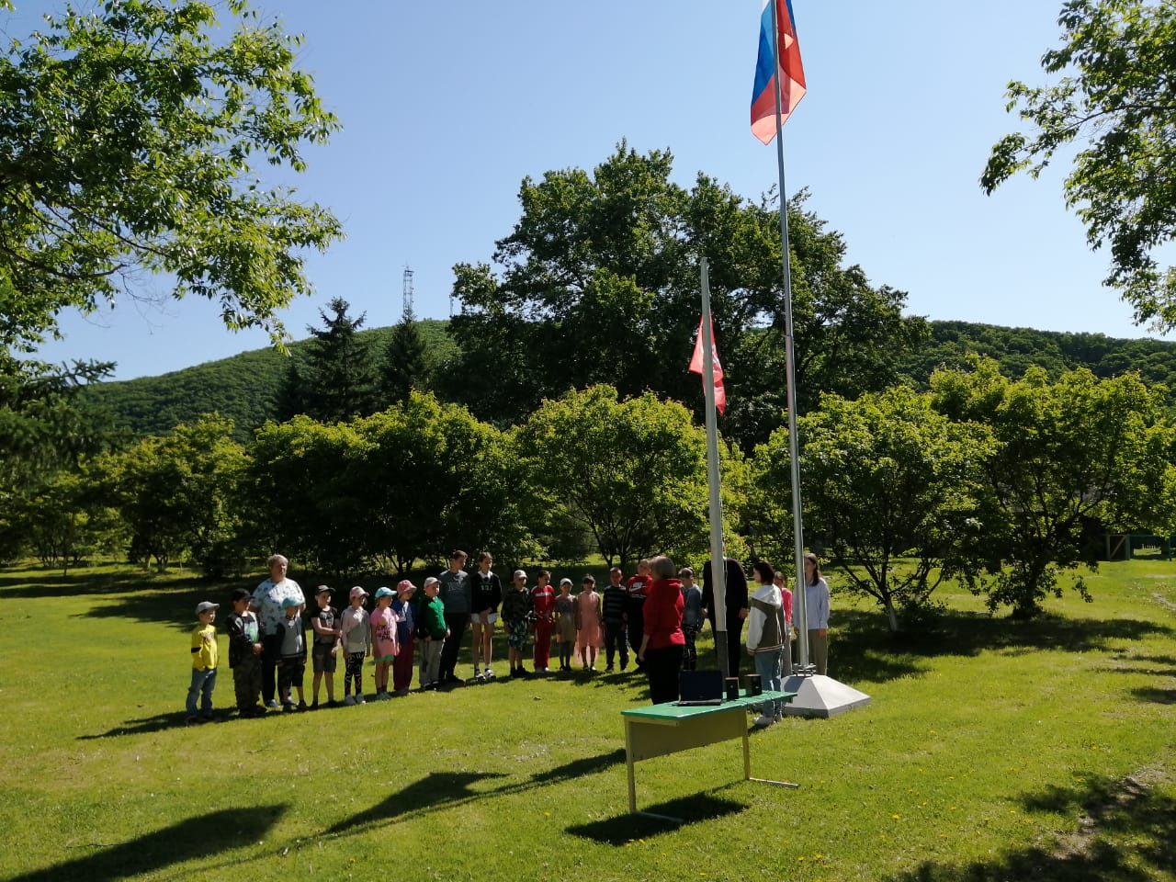
Ожидаемые результаты
Общее оздоровление воспитанников, укрепление их здоровья Укрепление физических и психологических сил детей и подростков, развитие лидерских и организаторских качеств, приобретение новых знаний, развитие творческих способностей, детской самостоятельности и самодеятельности. Получение участниками смены умений и навыков индивидуальной и коллективной творческой и трудовой деятельности, самоуправления, социальной активности. Улучшение психологического микроклимата в едином образовательном пространстве, укрепление здоровья. Личностный рост участников смены.

Slide 14

Летнее трудоустройство подростка.
В нашем муниципалитете реализуется программа летней занятости для старшеклассников от 14 до 18 лет включительно.

Slide 15
Трудовая деятельность несовершеннолетних граждан
Трудовой договор с несовершеннолетним работником заключается так же, как и с любым другим работником – то есть в полном соответствии с положениями статьи 57 ТК РФ. При этом условия оформления трудовых отношений с подростками несколько отличаются от стандартных. Например, в трудовой договор с несовершеннолетним нельзя включать условие об испытании.
В соответствии с Трудовым Кодексом РФ (ст. 63) заключение трудового договора допускается с лицами, достигшими возраста 16 лет.
В случаях получения основного общего образования, либо продолжения освоения программы основного общего образования по иной, чем очная, форме обучения, либо оставления в соответствии с федеральным законом общеобразовательного учреждения трудовой договор могут заключать лица, достигшие возраста 15 лет для выполнения легкого труда, не причиняющего вреда их здоровью.
С согласия одного из родителей (попечителя) и органа опеки и попечительства трудовой договор может быть заключен с учащимся, достигшим возраста 14 лет, для выполнения в свободное от учебы время легкого труда, не причиняющего вреда его здоровью и не нарушающего процесса обучения.
Трудовой договор с лицами, не достигшими 14 лет, может быть заключен только для участия их в создании и (или) исполнении произведений и только организациями кинематографии, театрами, театральными и концертными организациями и цирками.
Как и прочие соискатели, несовершеннолетние граждане должны предъявлять документы, указанные в статье 65 ТК РФ. Однако у несовершеннолетнего может отсутствовать и трудовая книжка, и страховое свидетельство государственного пенсионного страхования – в такой ситуации эти документы должен оформить ему работодатель.

Slide 16
Необходимый пакет документов
Трудоустройство несовершеннолетних происходит по общим правилам Трудового кодекса Российской Федерации.
До подписания договора сотрудник должен ознакомиться со всеми внутренними нормативными документами, регулирующими трудовые отношения.Для оформления на работу подростка необходим следующий пакет документов
14 лет | 15-16 лет | 16-18 лет
-паспорттрудовая книжка (если имеется)СНИЛС (если имеется) - согласие одного из родителей на работу или согласие органа опеки и попечительствасправка по результатам медосмотра | - паспорт- трудовая книжка (если имеется)СНИЛС (если имеется)справка по результатам медосмотра;-если ребёнку 15 лет, и он окончил 9 класс, то согласие опеки не надо; если не окончил - то надо | - паспорт- трудовая книжка (если имеется)СНИЛС (если имеется)справка по результатам медосмотра- документы воинского учета (если имеются)
Для получения согласия на заключение трудового договора с несовершеннолетними, в случаях предусмотренных ст. 64 ТКРФв органах опеки:необходимо обратиться с проектом не позднее, чем за 2 недели до начала работы;копия паспорта гражданина Российской Федерации, удостоверяющего личность законного представителя несовершеннолетнего (все страницы);копия документа, подтверждающего полномочия опекуна (попечителя);копия документа, подтверждающего место жителя заявителя на территории муниципального образования (в случае отсутствия соответствующей отметки в паспорте гражданина РФ); выдается органом местного самоуправления;копия справки по результатам медосмотрапроект трудового договора, заключаемого с несовершеннолетним.

Slide 17
Время работы
Для несовершеннолетних работников устанавливается сокращенная продолжительность рабочего дня и рабочей недели. Кроме того, подростки не могут привлекаться к сверхурочной работе, работе в ночное время, в выходные и праздники. Продолжительность | От 14 до 15 | От 15 до 16 | От 16 до 18
Максимальная продолжительность рабочего времени в неделю (часы) | 24 | 24 | 35
Дневная продолжительность рабочего времени(часы) | 4 | 5 | 7

Slide 18
Участники трудовых формирований выбирают направления по интересам — отличный вариант для профориентации, например:
Рабочий по благоустройству территорий | Убирает мусор в скверах и парках, занимается озеленением, ухаживает за газонами и цветниками
Помощник библиотекаря | Реставрирует книги, помогает поддерживать порядок на полках, готовит материалы для тематических выставок
Вожатый | Организует и проводит конкурсы, викторины, спортивные праздники на детских пришкольных площадках

Slide 19
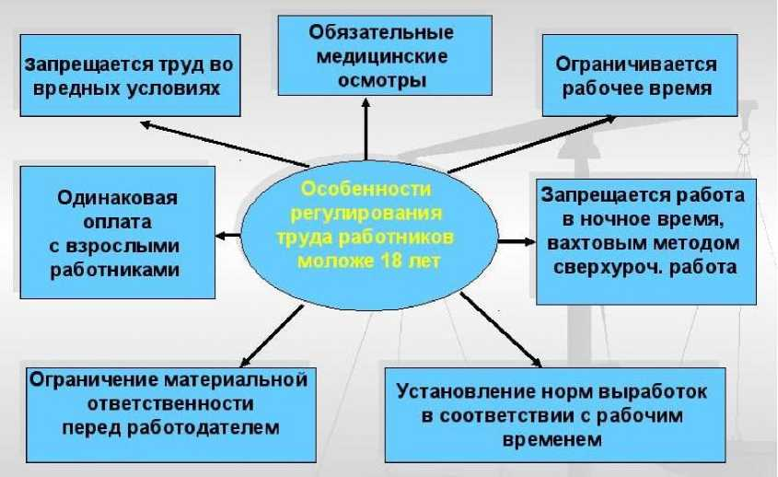
Ограничения

Slide 20
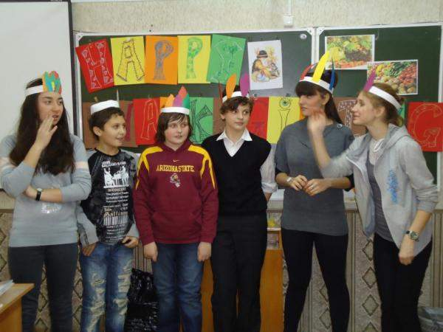
Яркий отдых
Приключения
Самовыражение
Что ожидают дети?
Дружба
Открытие нового
Новые знакомства

Slide 21
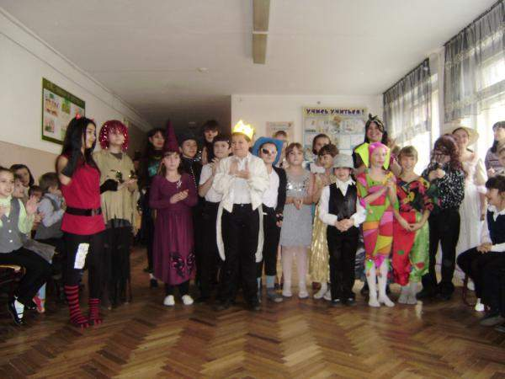
Радость, эмоциональное удовлетворение
Высокую активность ребят
Воспитание чувства ответственности
Взрослые ожидают
Проявление лидерских качеств
Сохранение и укрепление здоровья
Расширение кругозора и проявление творческих способностей
Осознания малой и большой Родины

Slide 22
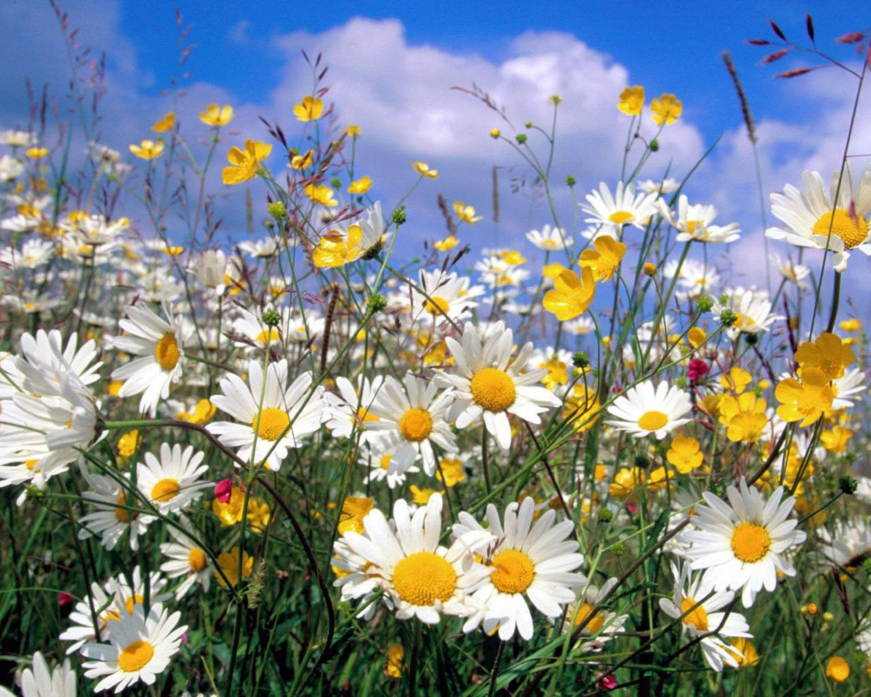
Спасибо за внимание!!!
Презентацию подготовила:
зам. директора по УВР Кравченко Ю.В.

